Slide 1
Mesterséges inteligencia történte
Made by: Copilot and Nimród Pöőr

Slide 2
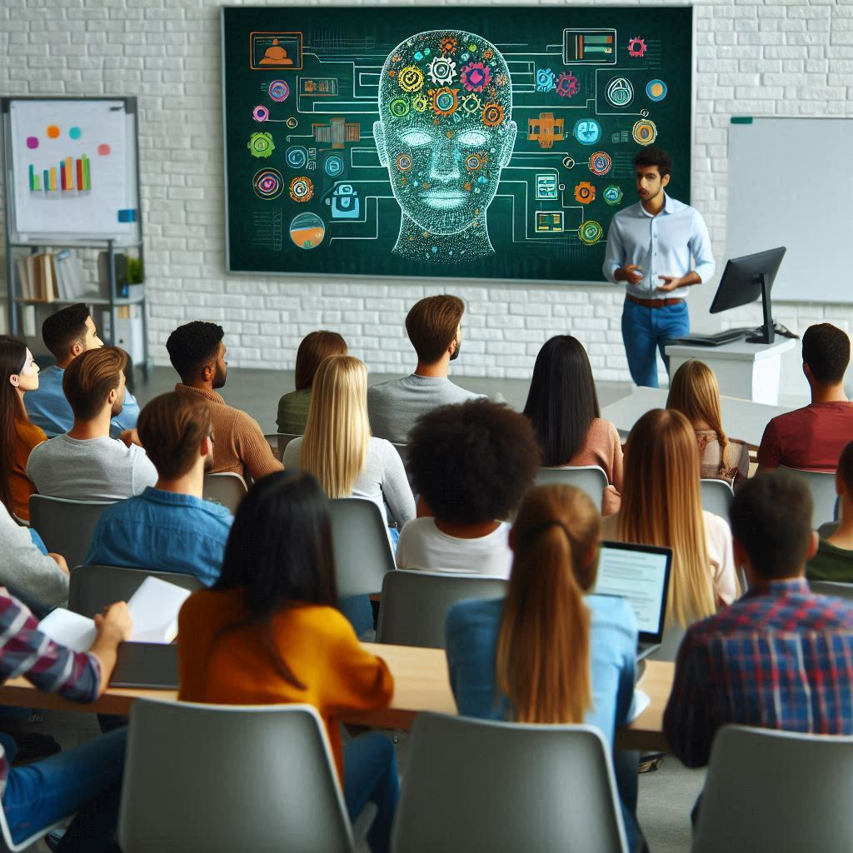
Bevezetés a mesterséges intelligenciába
Definíció: A mesterséges intelligencia (MI) olyan rendszerek és technológiák összessége, amelyek képesek emberi intelligenciát igénylő feladatok elvégzésére.
Alapfogalmak: Gépi tanulás, neurális hálózatok, természetes nyelv feldolgozás.
Jelentősége a modern világban: Az MI alkalmazása az egészségügyben, pénzügyekben, közlekedésben és sok más területen.

Slide 3
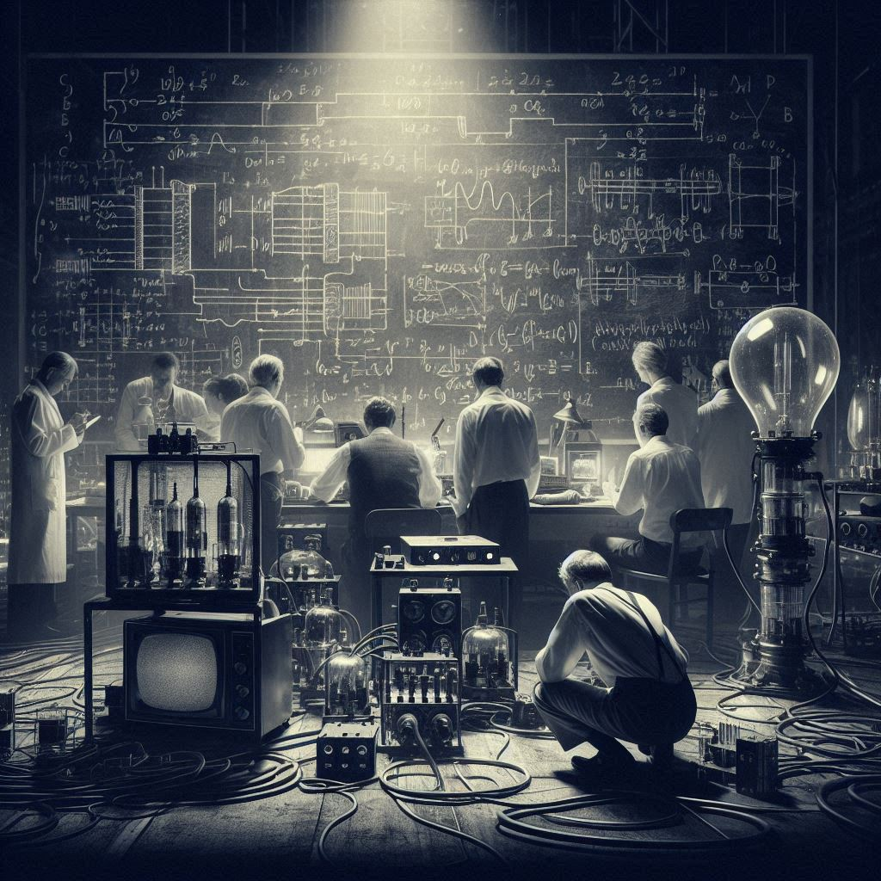
Az MI korai évei (1940-1950)
Alan Turing és a Turing-teszt: Alan Turing brit matematikus, aki megalkotta a Turing-tesztet, amely az MI képességeit méri.
Első neurális hálózatok: Az első neurális hálózatok kifejlesztése, amelyek az emberi agy működését próbálták modellezni.
Korai kutatások és eredmények: Az első MI kutatások és azok eredményei, amelyek megalapozták a későbbi fejlesztéseket.

Slide 4
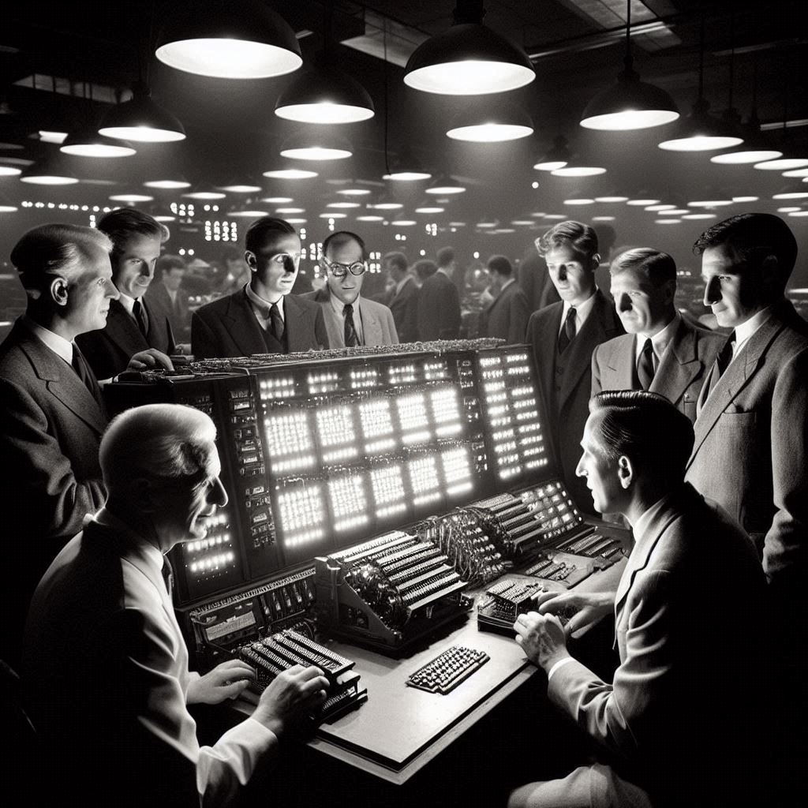
Az MI megszületése (1956)
Dartmouth konferencia: Az 1956-os Dartmouth konferencia, ahol a “mesterséges intelligencia” kifejezést először használták.
John McCarthy és a “mesterséges intelligencia” kifejezés: John McCarthy, aki a konferencián bemutatta az MI fogalmát.
Első MI programok: Az első MI programok, mint például a Logic Theorist és a General Problem Solver.

Slide 5
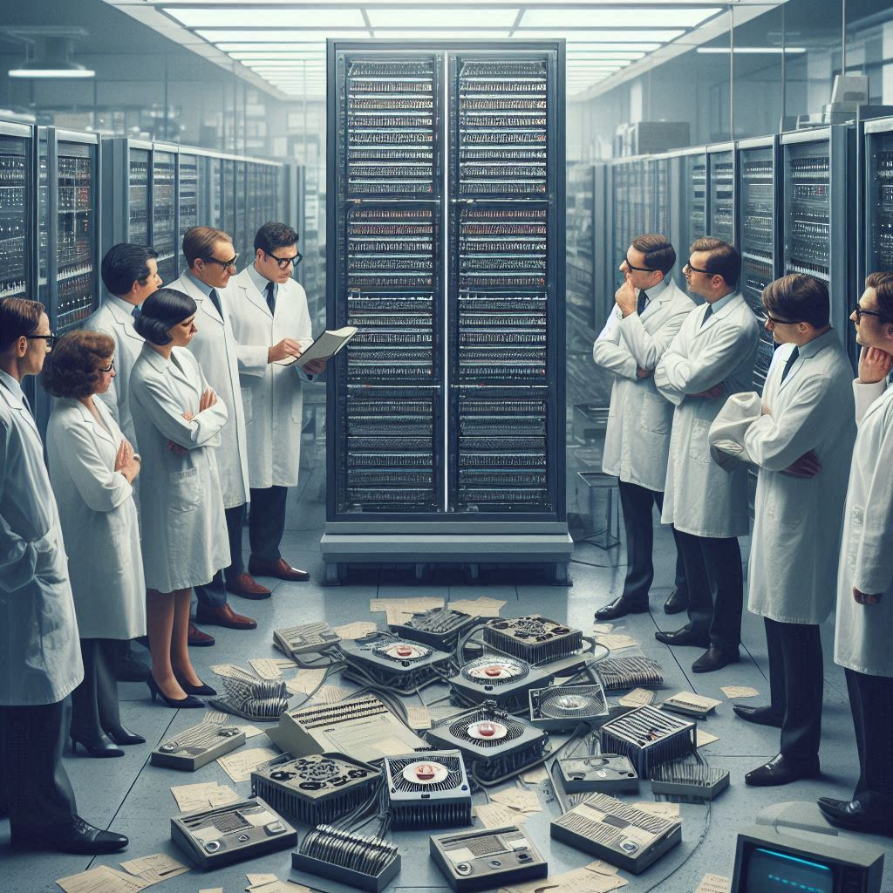
Az MI első hulláma (1956-1974)
Korai optimizmus: Az MI korai éveiben nagy optimizmus övezte a technológia fejlődését.
Első MI rendszerek és alkalmazások: Az első MI rendszerek, mint például az ELIZA és a Shakey robot.
Problémák és korlátok: Az MI korai rendszerei számos technikai és elméleti korláttal szembesültek.

Slide 6
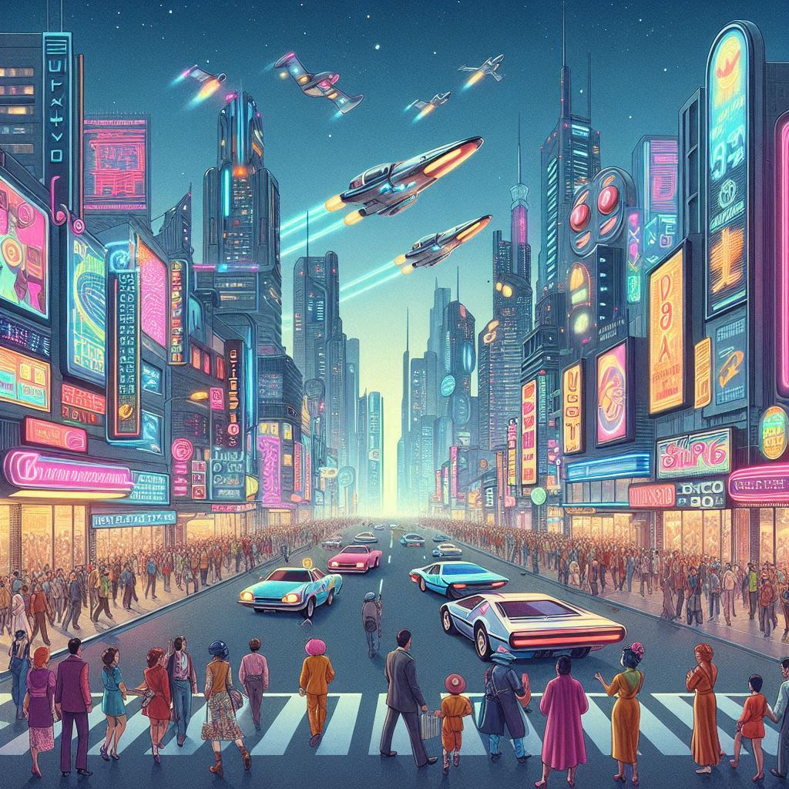
Az MI tele (1974-1980)
Finanszírozási problémák: Az MI kutatások finanszírozásának csökkenése.
Kutatási irányok változása: Az MI kutatások irányának változása és az érdeklődés csökkenése.
Kritikus vélemények: Az MI kritikái és a technológia korlátainak felismerése.

Slide 7
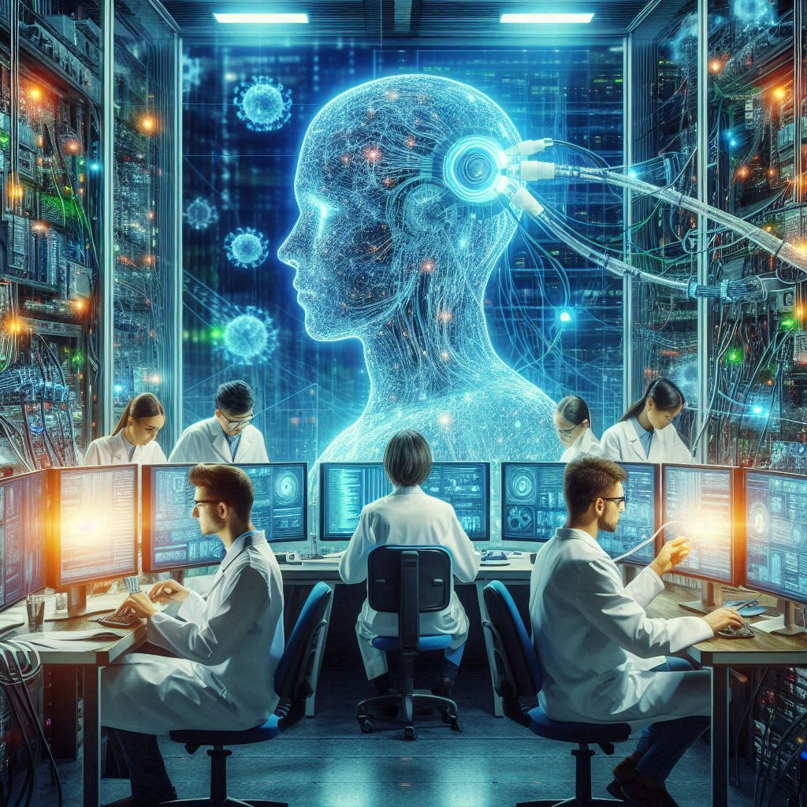
Az MI második hulláma (1980-1987)
Expert rendszerek: Az expert rendszerek megjelenése, amelyek speciális tudást alkalmaztak problémamegoldásra.
Japán ötödik generációs projektje: Japán nagyszabású MI projektje, amely új technológiák és módszerek kifejlesztését célozta.
Új technológiák és módszerek: Az MI új technológiái és módszerei, mint például a fuzzy logika és a genetikus algoritmusok.

Slide 8
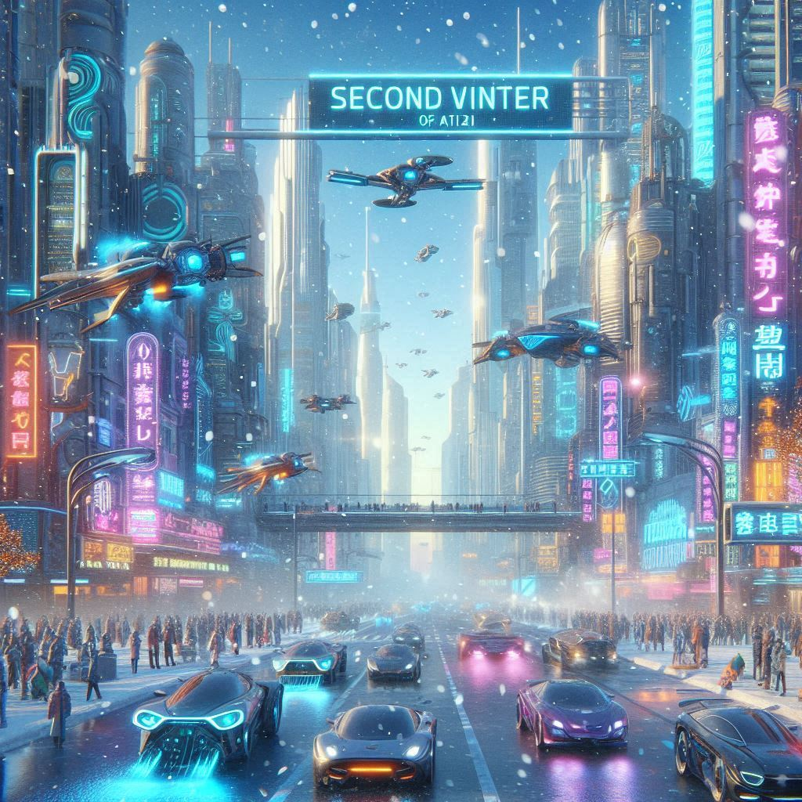
Az MI második tele (1987-1993)
Expert rendszerek kudarcai: Az expert rendszerek korlátai és kudarcai.
Finanszírozási problémák: Az MI kutatások finanszírozásának ismételt csökkenése.
Kutatási irányok változása: Az MI kutatások irányának ismételt változása és az érdeklődés csökkenése.

Slide 9
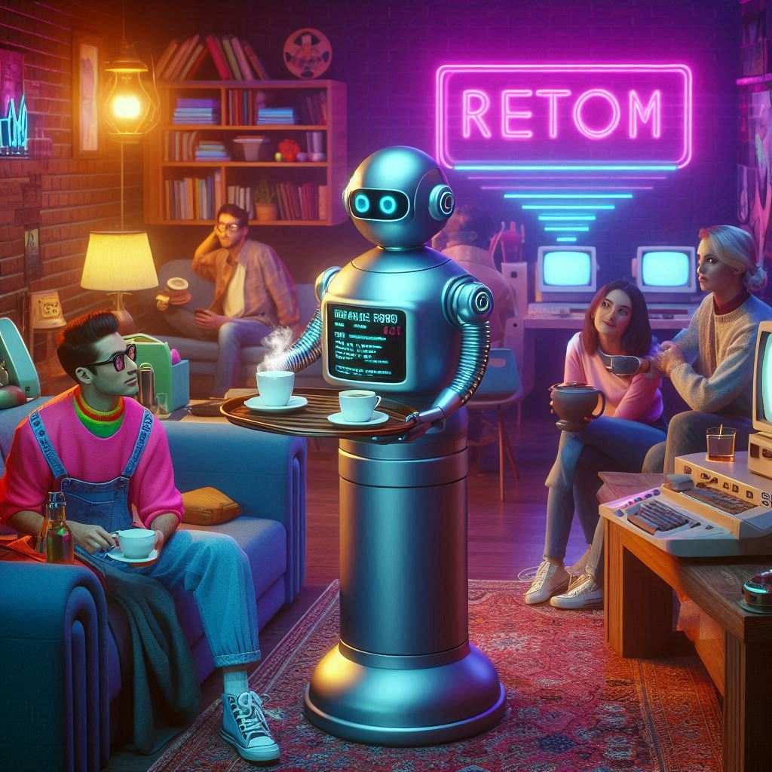
Az MI újjáéledése (1993-2011)
Gépi tanulás és neurális hálózatok: A gépi tanulás és a neurális hálózatok újjáéledése és fejlődése.
Internet és nagy adathalmazok: Az internet és a nagy adathalmazok szerepe az MI fejlődésében.
Jelentős áttörések: Az MI jelentős áttörései, mint például a Deep Blue és az AlphaGo.

Slide 10
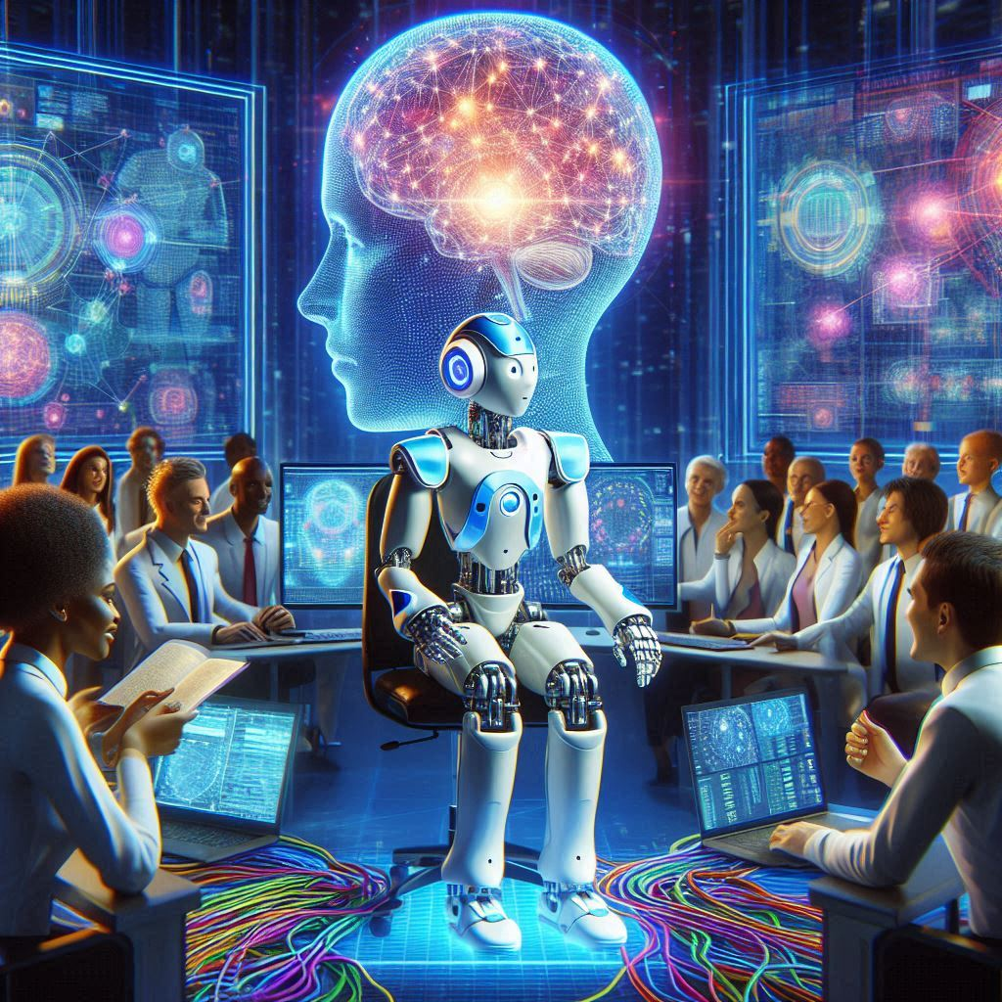
A mély tanulás kora az MI-nak (2012-napjainkig)
Mély neurális hálózatok: A mély neurális hálózatok és azok alkalmazásai.
Jelentős alkalmazások és eredmények: Az MI jelentős alkalmazásai és eredményei, mint például az önvezető autók és a természetes nyelv feldolgozás.
AI a mindennapi életben: Az MI szerepe a mindennapi életben és a technológia elterjedése.

Slide 11
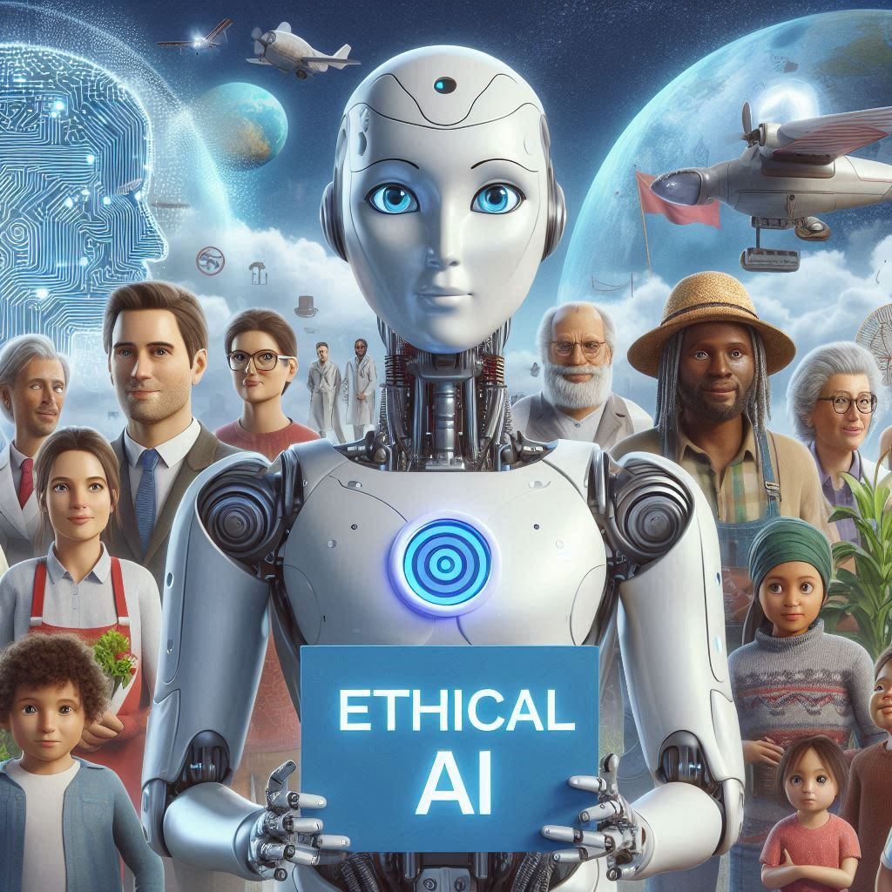
Az MI etikai és társadalmi kérdései
Adatvédelem és biztonság: Az adatvédelem és a biztonság kérdései az MI alkalmazása során.
Munkahelyek és automatizálás: Az MI hatása a munkahelyekre és az automatizálás kérdései.
Etikai dilemmák: Az MI etikai dilemmái és a technológia felelős használata.

Slide 12
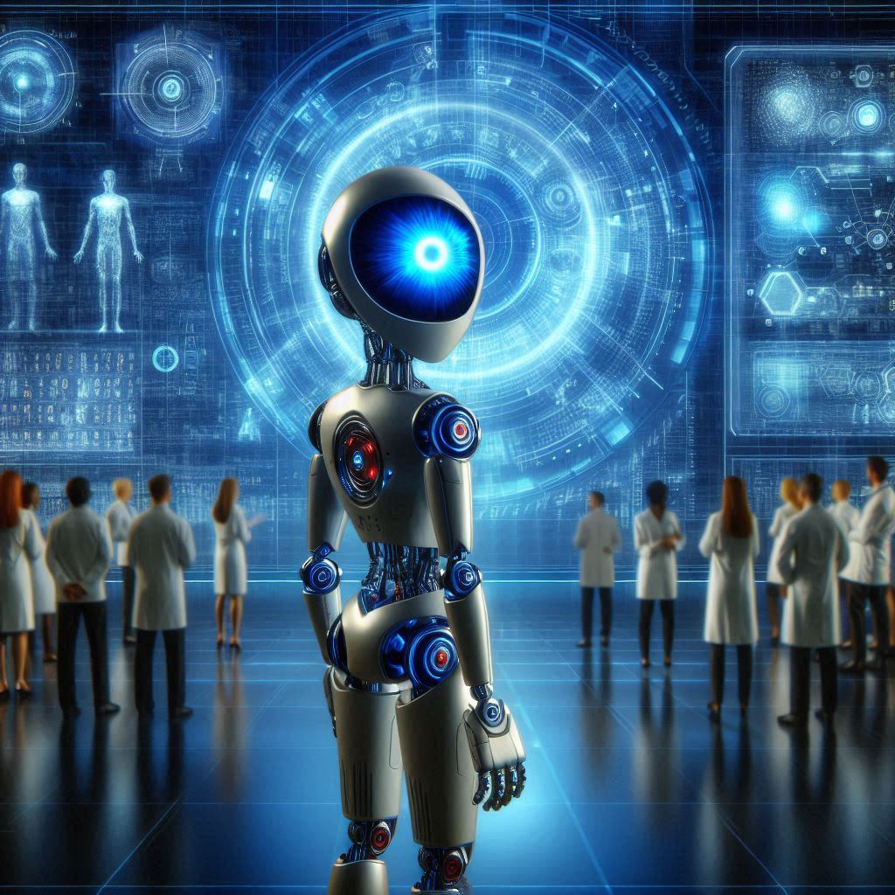
Az MI jövője
Jövőbeli kutatási irányok: Az MI jövőbeli kutatási irányai és lehetőségei.
Potenciális alkalmazások: Az MI potenciális alkalmazásai és azok hatása a társadalomra.
Kihívások és lehetőségek: Az MI jövőbeli kihívásai és lehetőségei.

Slide 13
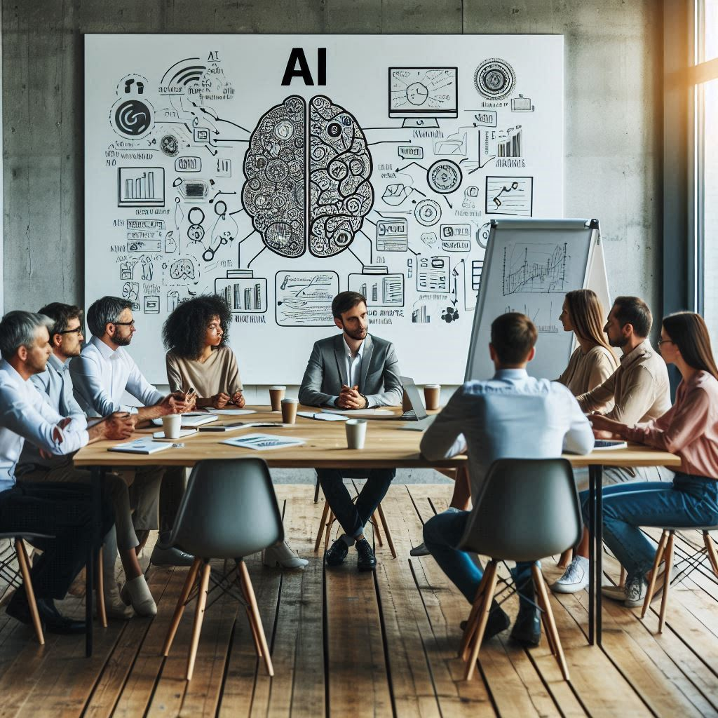
Összefoglalás és következtetések az MI-ról
Az MI fejlődésének főbb állomásai: Az MI fejlődésének főbb állomásai és mérföldkövei.
Jelenlegi állapot és jövőbeli kilátások: Az MI jelenlegi állapota és jövőbeli kilátásai.
Záró gondolatok: Az MI jelentősége és jövőbeli szerepe a társadalomban.

Slide 14
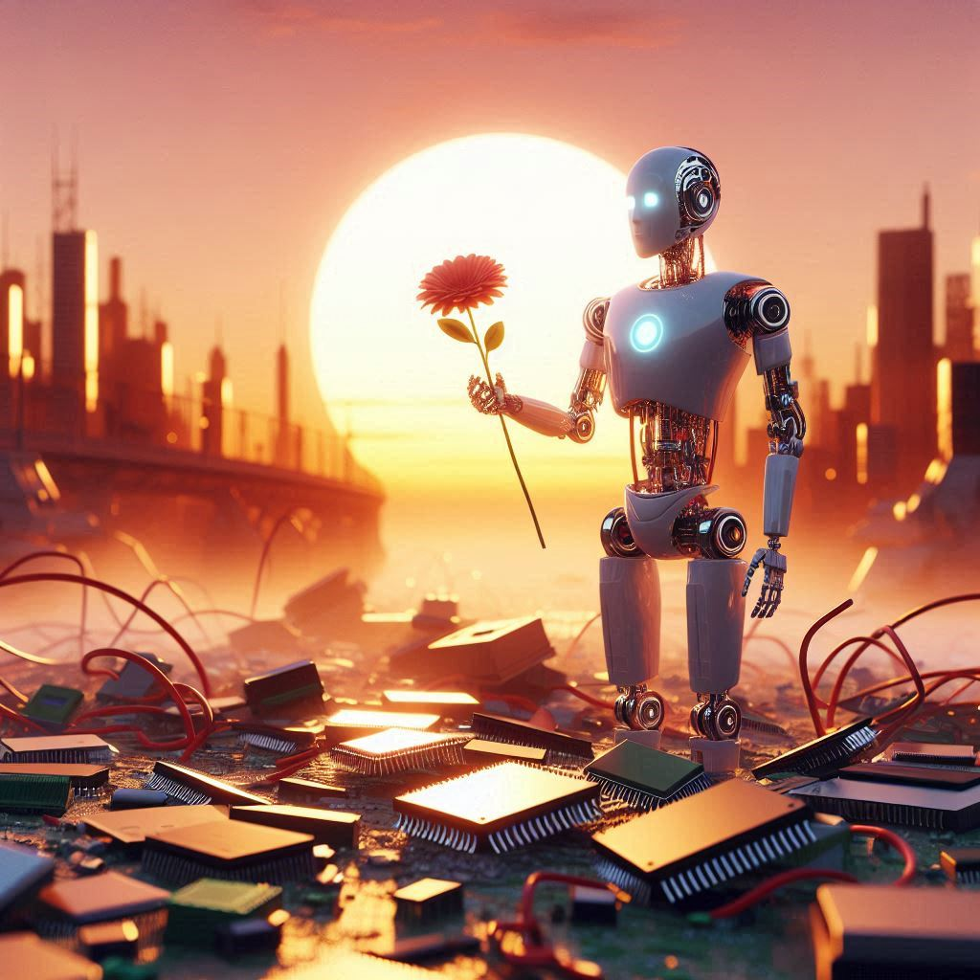
The End

